Slide 1
班级论坛
信息发布
· 考研
· 就业
· 保研
· 班级事务
其他
· 欢乐小游戏
· 考前欢乐突击
· 考试资料（考研/GRE等）
我们要做的
是什么
论坛基础功能
· 注册/登录
· 发帖/回帖
· 用户对帖子的管理功能
· 等等

Slide 2
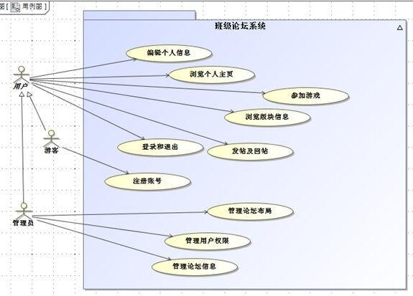
功能需求建模
功能需求建模
以用例图的形式展示我们的论坛功能。

Slide 3
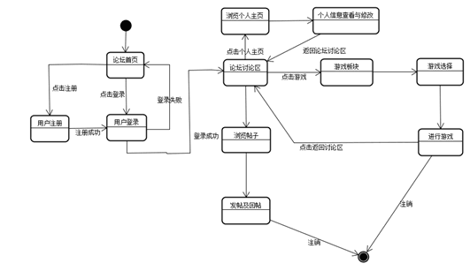
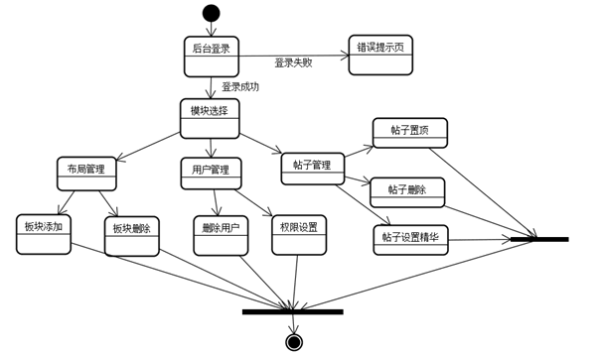


内容建模：状态图
状态图： 前台
状态图：后台
01
02

Slide 4
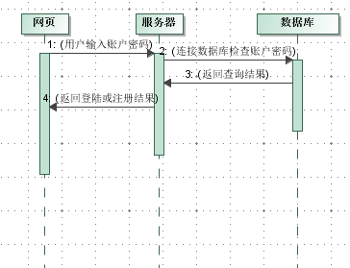
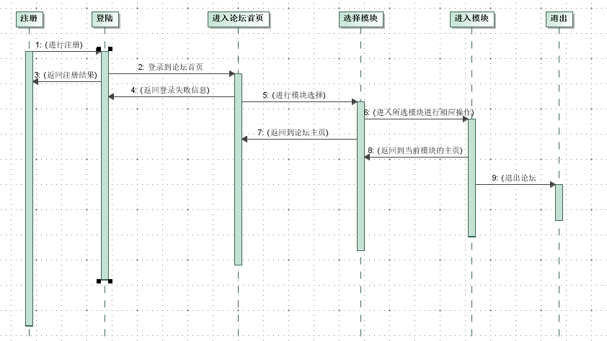
内容建模：交互图
交互图：登录
交互图：完整流程
03
04

Slide 5
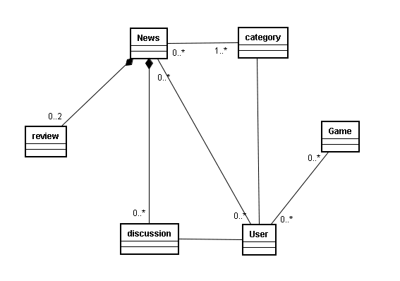
超文本建模：导航模型
导航模型
基于内容模型，展示了导航的结构

Slide 6


展示建模
01
STEP
用例序列图：
以注册为例
02
STEP
静态展示图
03
STEP
动态展示图

Slide 7
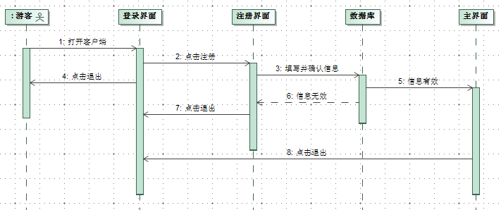
展示模型：注册用例
注册的流程

Slide 8
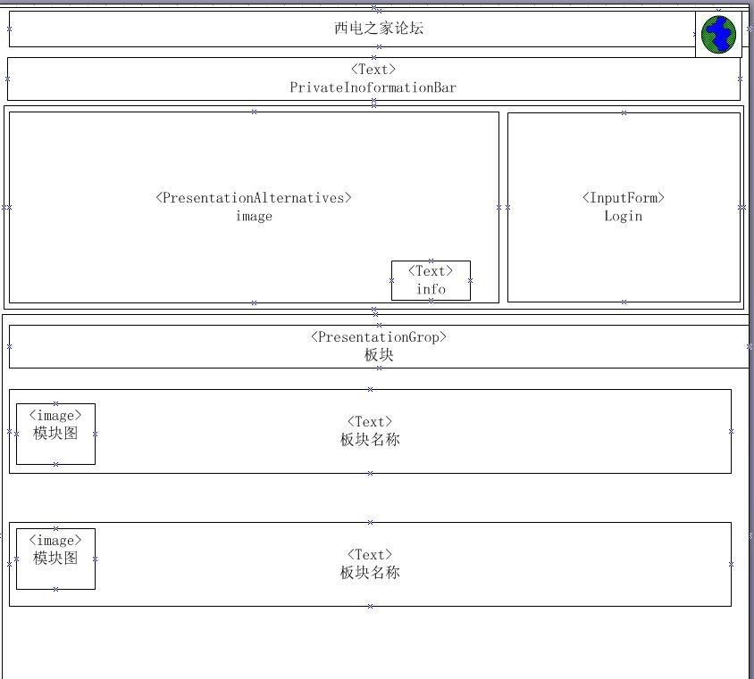
展示模型：静态展示
以主页为例：展示页面各部分静态内容

Slide 9
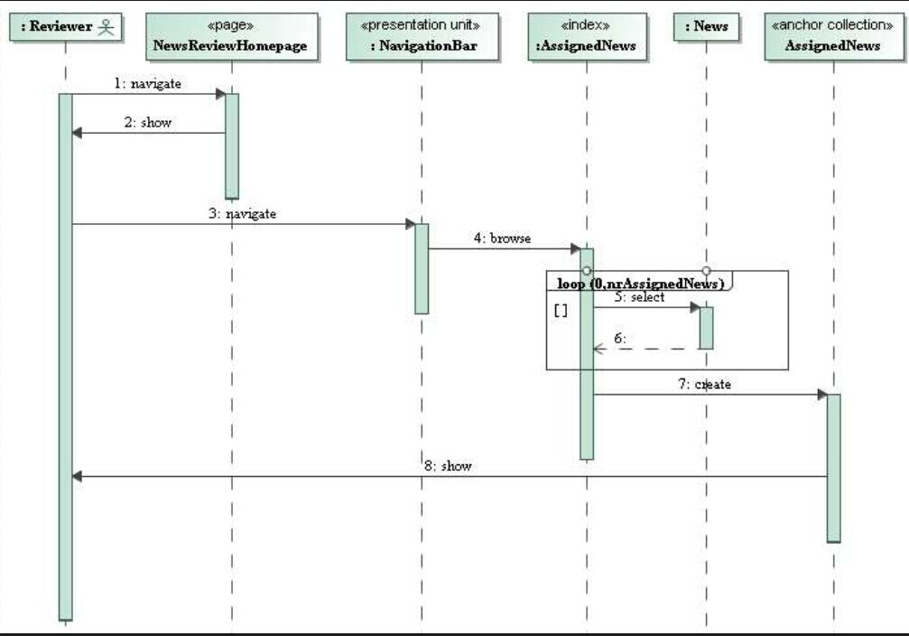
展示模型：动态展示
与用户的交互以及用户的行为带来的展示层的变化

Slide 10
系统架构：技术选型
Java Web
采用Jfinalbbs框架
HTML
CSS: Bootstrap
JavaScript: jQuery + Backbone
前端
后台

Slide 11
项目进度与规划
应用建模 &架构 &设计
测试 & 上线 & 运营
需求分析
Coding
06/10 – 06/20
NOW
06/20 – 07/05
07/05 – 07/10
05/15 – 06/05

Slide 12
谢谢
The End！

